Slide 1
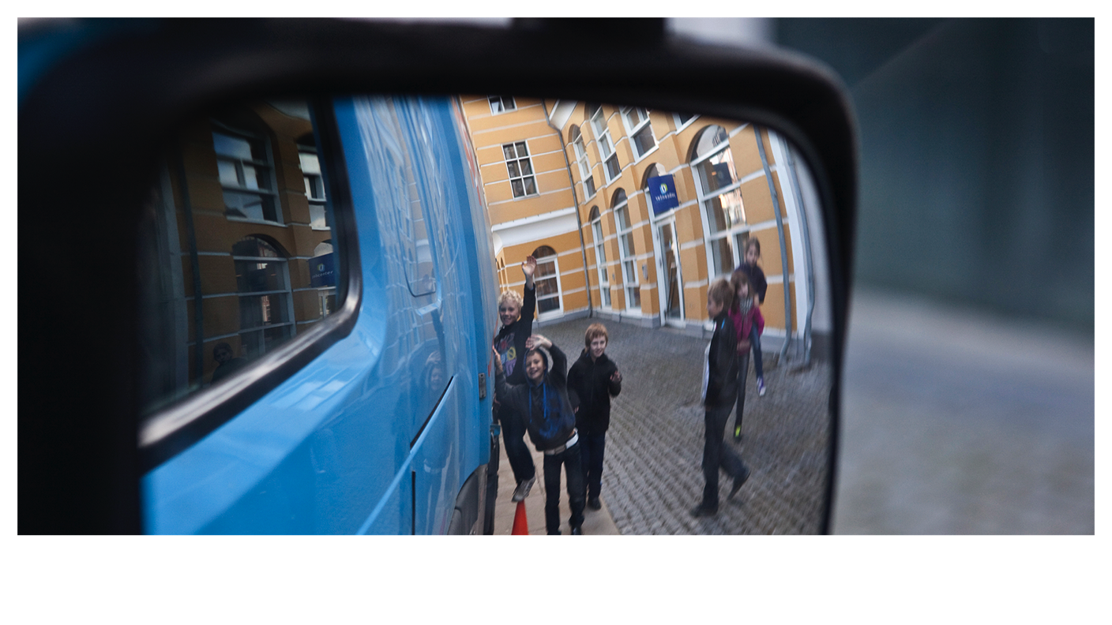
ОСТАНОВИСЬ, ПОСМОТРИ, ПОМАШИ
Notes:
Общая информация
Каждый год более 1,2 млн человек погибают в ДТП, причем в 10 % указанных происшествий участвует коммерческий транспорт. Несложно подсчитать, что это более 3400 смертей в день. Более того, Всемирная организация здравоохранения (ВОЗ) считает, что если не принять меры, то это число увеличится на 45 % в течение ближайших 15 лет.
Наша ключевая корпоративная ценность — безопасность
Вопросы безопасности являются для Volvo ключевыми с момента создания компании в 1927 г. Наша концепция предполагает абсолютную безаварийность. Принимаемые компанией меры по повышению безопасности включают широкий перечень действий от выполнения исследований дорожного движения до разработки инновационных систем безопасности для нашей продукции, которые снижают риски для водителей и других участников дорожного движения. Но мы не хотим ограничиваться только этими мерами. И поэтому нам нужна ваша помощь.
Остановись, посмотри, помаши
Одним из проектов, с помощью которого мы надеемся существенно повысить безопасность на дорогах, является обучение детей тому, как безопасно вести себя рядом с грузовыми и легковыми автомобилями, автобусами и т. д. Мы считаем своим долгом объяснить концепцию Остановись, посмотри, помаши максимально возможному количеству детей. Данная информация может сохранить жизнь огромному количеству людей. Сколько детей узнают от вас о концепции «Остановись, посмотри, помаши»?
Как работать с данным документом?
Используйте приведенные далее слайды для организации диалога с детьми. Повторите и объясните основные сообщения. Разумеется, вы не должны следовать сценарию дословно.
Желающие провести или помочь организовать полный курс обучения в школах с привлечением учителей, молодежи или в тесном сотрудничестве с местными или региональными государственными учреждениями могут воспользоваться более подробным курсом с несколькими компонентами. Для получения дополнительной информации необходимо связаться с региональным представителем по работе с клиентами или менеджером по коммуникациям.

Slide 2
ОСТАНОВИСЬ
ПОСМОТРИ
ПОМАШИ
Notes:
Организуйте диалог, используя вопросы, аналогичные приведенным ниже:
Вы слышали до этого о концепции «Остановись, посмотри, помаши»?
Вы знаете, в чем она заключается?
Если попросить вас представить себе перекресток, то какие типы транспортных средств вам придут на ум?
Объясните следующее:
Три слова «Остановись, посмотри, помаши» являются волшебными словами применительно к дорожному движению. Сегодня вы узнаете о том, что они означают и почему имеют такое большое значение.
Но перед началом изучения концепции «Остановись, посмотри, помаши» скажите, думали ли вы о присутствии на дорогах более крупных транспортных средств и о причинах, по которым они могут там находиться?

Slide 3
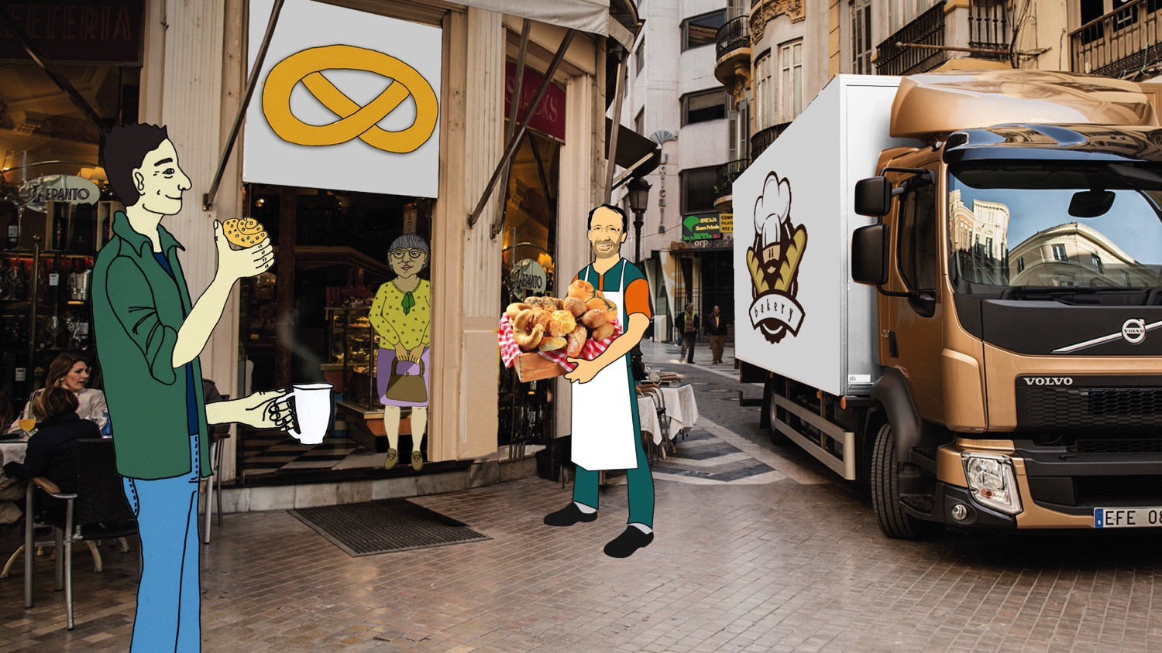
Notes:
Организуйте диалог, используя вопросы, аналогичные приведенным ниже:
Вы когда-нибудь задумывались, для чего нужны грузовые автомобили?
Какие функции выполняют грузовые автомобили?
Какие типы грузовых автомобилей вы знаете?
Как существовало бы общество, если бы не было грузовых автомобилей?
Почему мы используем автобусы? Как выглядела бы наша жизнь без автобусов?
Объясните следующее:
Множество грузовых автомобилей используются для доставки товаров из одного места в другое. На иллюстрации вы можете видеть грузовик, который привез хлеб в кафе. Грузовые автомобили используются для доставки всех тех товаров, которые вы используете дома — мебель, игрушки, продукты питания, автомобили и даже кирпичи и доски, из которых построен ваш дом.
Среди других примеров грузовых автомобилей можно назвать пожарные машины, мусоровозы и лесовозы.
Грузовые автомобили необходимы для существования нашего мира. Без них никто не станет собирать мусор, тушить пожары и доставлять продукты питания в магазины, лавки, рестораны и кафе.
Также мы нуждаемся в автобусах, поскольку они чрезвычайно эффективны для одновременной перевозки большого количества людей.

Slide 4
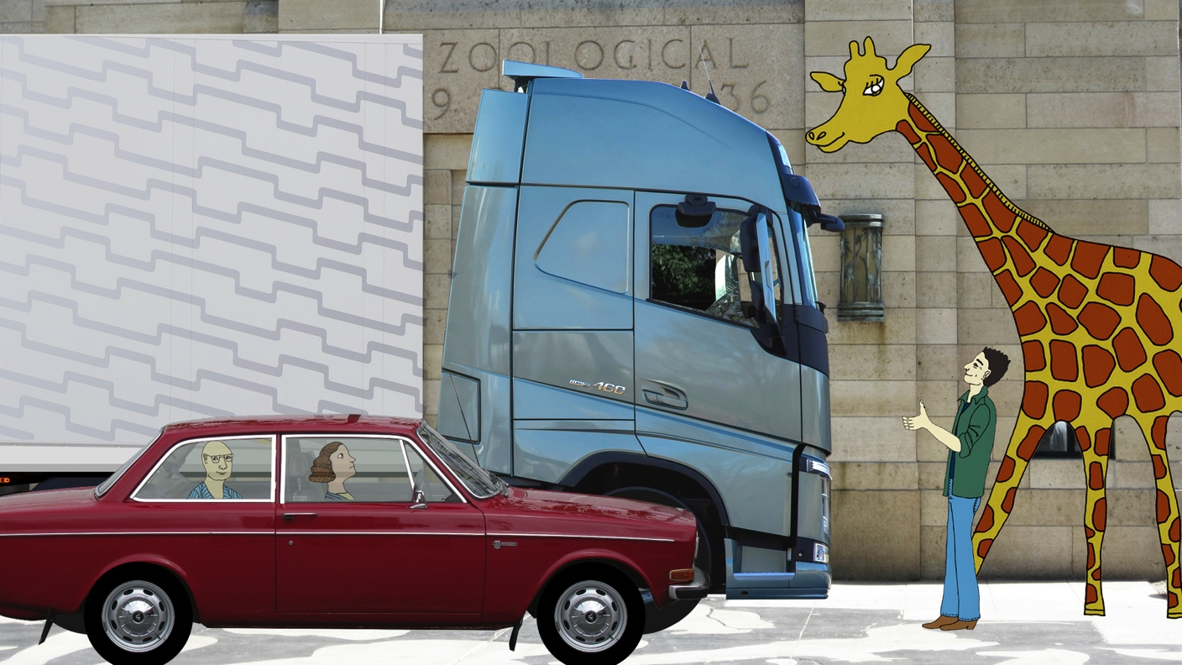
Notes:
Организуйте диалог, используя вопросы, аналогичные приведенным ниже:
Вы когда-нибудь задумывались о том, насколько большие размеры имеет грузовой автомобиль?
Все ли грузовые автомобили имеют одинаковые размеры?
Объясните следующее:
Автобусы и грузовые автомобили могут отличаться размерами в зависимости от того, какие функции они выполняют.
Мусоровоз имеет достаточно небольшие размеры, поскольку ему приходится двигаться по городским улицам при сборе мусора. Он имеет несколько отделений для различных типов мусора: бумаги, пластика, металла и стекла. Чтобы перевезти как можно больше бытового мусора, его спрессовывают перед отправкой на мусороперерабатывающий завод.
Самые крупные и длинные грузовые автомобили называются шарнирно-сочлененными грузовыми автомобилями или грузовыми автомобилями с прицепом, в котором они перевозят груз. Обычно крупные грузы доставляются на большие расстояния по автомагистралям. Один из примеров — транспортировка фруктов из Испании в Швецию.
Показанный грузовой автомобиль с прицепом имеет высоту 4,5 м и длину 16,5 м. То есть он такой же высоты, как самка жирафа, и в 3–4 раза длиннее обычного легкового автомобиля!

Slide 5
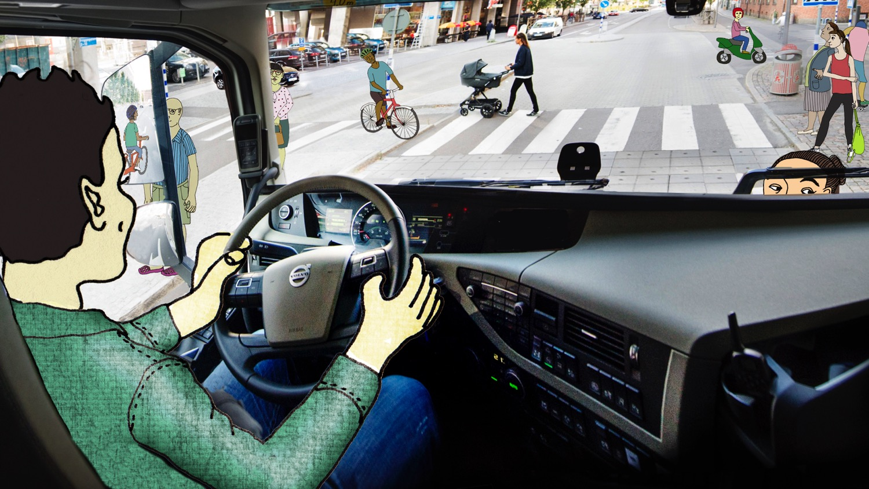
Notes:
Организуйте диалог, используя вопросы, аналогичные приведенным ниже:
Как вы думаете, какие ощущения испытывает водитель такого большого грузового автомобиля?
Сколько людей вы видите на иллюстрации? Как вы думаете, сложно увидеть их всех?
Будучи участником дорожного движения, какие меры вы можете принять, чтобы водитель увидел вас?
Объясните следующее:
Водителю может быть трудно увидеть все, что происходит вокруг грузового автомобиля или автобуса. Это происходит потому, что автомобиль имеет очень большие размеры, а его водитель еще и сидит очень высоко.
Водителю приходится наклоняться вперед и в стороны, чтобы увидеть все пространство вокруг автомобиля. Также он использует зеркала, чтобы увидеть, что происходит сзади, по бокам и непосредственно перед транспортным средством.
Даже если вы видите грузовой автомобиль, это не значит, что его водитель видит вас.
Поэтому важно поддерживать зрительный контакт с водителем, чтобы быть уверенными в том, что он вас видит.

Slide 6
Notes:
Организуйте диалог, используя вопросы, аналогичные приведенным ниже:
Как вы думаете, сможет ли водитель увидеть всех велосипедистов на картинке, с учетом того, что он сидит высоко в таком большом автомобиле?
Каких из показанных велосипедов труднее всего увидеть из грузового автомобиля? Кто из велосипедистов, по вашему мнению, занял наиболее безопасное положение?
Объясните следующее:
Двигаясь на велосипеде в потоке машин, очень важно помнить о том, что водители грузовых автомобилей могут не видеть вас.
Чтобы увидеть всех велосипедистов на картинке, водитель должен наклоняться и использовать зеркала. Труднее всего увидеть трех велосипедистов спереди. Также будет сложно увидеть зеленый велосипед справа от грузового автомобиля. В наибольшей безопасности находятся велосипедисты позади автомобиля.

Slide 7
Ситуация с велосипедом
Notes:
Организуйте диалог, используя вопросы, аналогичные приведенным ниже:
Вы когда-нибудь видели, как грузовой автомобиль поворачивает на перекрестке? Опишите, как он это делает?
Знаете ли вы, как безопасно двигаться на велосипеде рядом с грузовым автомобилем?
Объясните следующее:
Правостороннее движение Самое большое количество ДТП с участием велосипедистов и грузовых автомобилей происходит в тот момент, когда машина поворачивает направо, как показано на иллюстрации. В этом случае существует риск того, что водитель не увидит велосипедиста. Это может привести к тяжелым последствиям.
У грузовых автомобилей радиус поворота больше, чем у легковых машин. Грузовые автомобили не могут выполнить поворот от правой обочины. Из-за этого им приходится двигаться прямо по перекрестку перед тем, как начать поворот. Поэтому когда вы находитесь рядом или позади грузового автомобиля, вам может показаться, что машина собирается двигаться прямо, в то время как она готовится к повороту.
Левостороннее движение Самое большое количество ДТП с участием велосипедистов и грузовых автомобилей происходит в тот момент, когда машина поворачивает налево, как показано на иллюстрации. В этом случае существует риск того, что водитель не увидит велосипедиста. Это может привести к тяжелым последствиям.
Грузовые автомобили и автобусы имеют более значительный радиус поворота, чем легковые автомобили. Они не могут выполнить поворот от левой обочины, что означает, что им приходится двигаться прямо по перекрестку перед тем, как начать поворот. Поэтому, если вы находитесь вблизи или позади грузового автомобиля/автобуса, вам может показаться, что машина собирается двигаться прямо, в то время как она готовится к повороту.
Указатели поворота помогут вам понять, куда собирается двигаться грузовой автомобиль. Если они мигают, значит водитель собирается совершить поворот. Однако водитель может просто забыть их включить. Поэтому, чтобы обезопасить себя, всегда останавливайтесь на перекрестках подальше от поворота велосипедной дорожки (всегда позади прицепа, как показано на рисунке). Дождитесь, пока грузовой автомобиль или автобус отъедет, и только потом продолжайте движение.

Slide 8
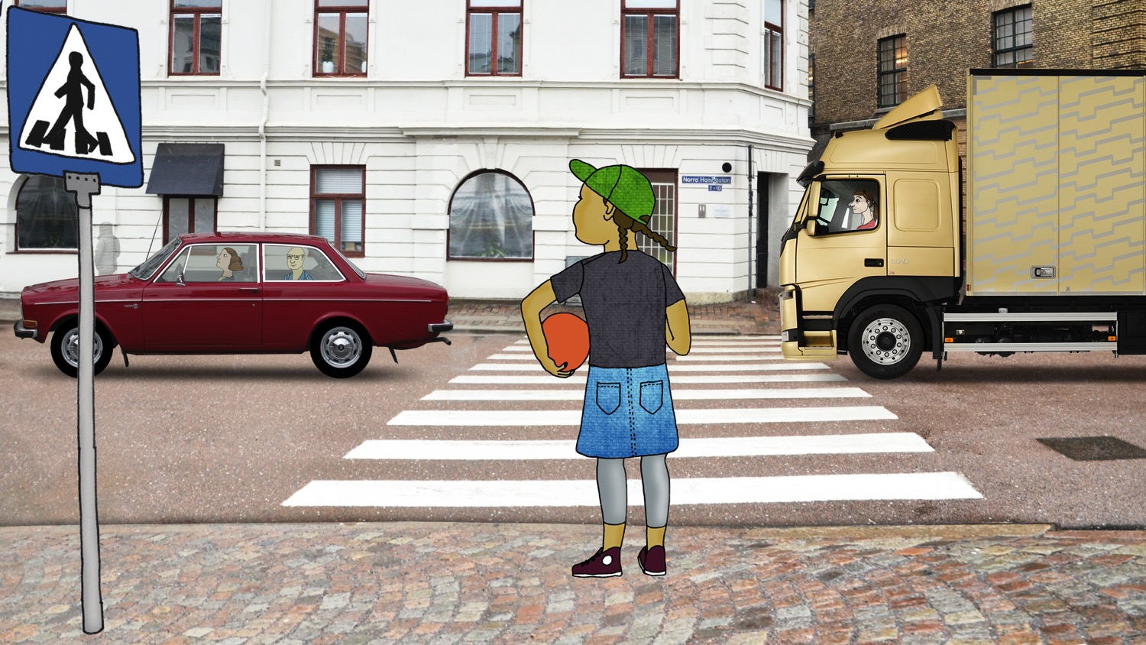
Notes:
Организуйте диалог, используя вопросы, аналогичные приведенным ниже:
Когда вы идете пешком, знаете ли вы, где следует переходить улицу?
Что необходимо сделать в первую очередь, переходя дорогу?
Объясните следующее:
Переходить дорогу следует только по пешеходным переходам с разметкой «зебра» или оснащенным светофором, который включается по требованию пешехода.
Перед тем как перейти дорогу, необходимо полностью ОСТАНОВИТЬСЯ.
Объясните, что «ОСТАНОВИСЬ» является первым волшебным словом, которое необходимо запомнить.

Slide 9
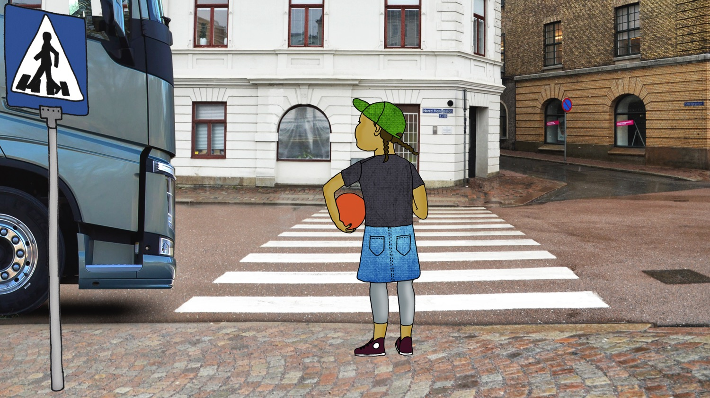
Notes:
Организуйте диалог, используя вопросы, аналогичные приведенным ниже:
Что необходимо сделать после того, как вы остановились?
В каком направлении необходимо посмотреть, перед тем как переходить дорогу?
Объясните следующее:
Перед тем как перейти дорогу, необходимо внимательно ПОСМОТРЕТЬ вокруг.
Правостороннее движение: Сначала необходимо посмотреть налево, затем направо, а затем еще раз налево. И запомните, что нельзя переходить дорогу, когда приближается автомобиль.
Левостороннее движение: Сначала необходимо посмотреть направо, затем налево, и еще раз направо. И запомните, что нельзя переходить дорогу, когда приближается автомобиль.
Если автомобиль остановился, установите зрительный контакт с водителем.

Slide 10
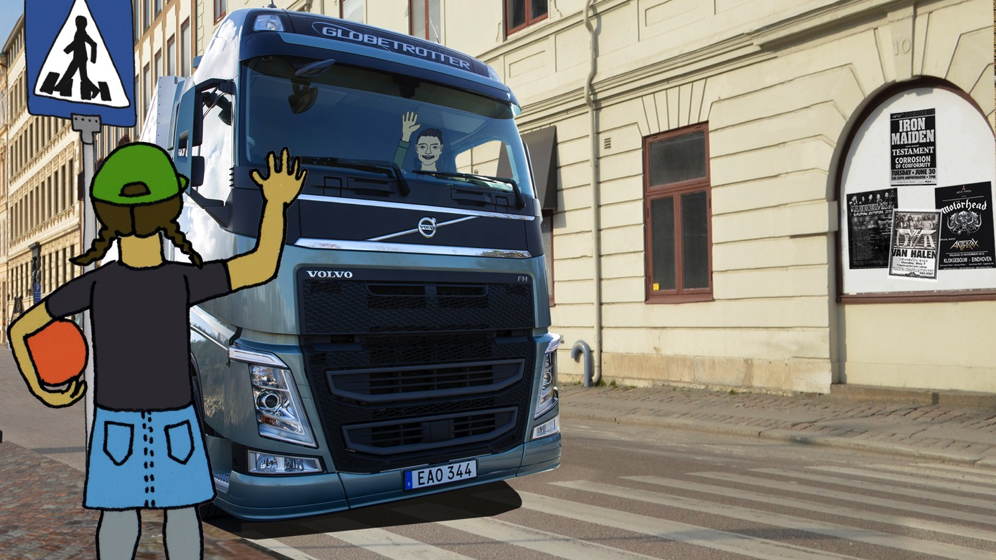
Notes:
Организуйте диалог, используя вопросы, аналогичные приведенным ниже:
Как вы узнаете, что водитель видит вас?
Что вы можете сделать, чтобы убедиться, что водитель увидел вас?
Достаточно ли будет, если вы помашете рукой?
Объясните следующее:
Как было сказано ранее, водителю грузового автомобиля может быть трудно контролировать все пространство вокруг автомобиля или автобуса. Поэтому даже несмотря на то, что нам легче увидеть автомобиль, мы не можем быть уверены, что водитель увидел нас.
Для предотвращения ДТП с серьезными последствиями важно поддерживать зрительный контакт с водителем, чтобы знать, что он вас видит.
Чтобы убедиться в том, что вы привлекли внимание водителя, ПОМАШИТЕ ему рукой и дождитесь ответного жеста. Теперь можно переходить улицу.

Slide 11
ОСТАНОВИСЬ
ПОСМОТРИ
ПОМАШИ
Notes:
Проверьте, что дети поняли основную идею, задав им следующие вопросы:
Запомнили, что означают слова «остановись, посмотри, помаши»?
Когда вы должны использовать правило «Остановись, посмотри, помаши»?
Пробовали ли вы использовать их?
Почему вы должны использовать правило «Остановись, посмотри, помаши»?
Подведение итогов:
Мы узнали волшебные слова «Остановись, посмотри и помаши».
Перед тем как перейти дорогу, необходимо полностью ОСТАНОВИТЬСЯ.
Правостороннее движение: Перед тем как перейти улицу, необходимо внимательно ПОСМОТРЕТЬ вокруг. Сначала посмотрите налево, затем направо и еще раз налево. Установите зрительный контакт с водителем.
Левостороннее движение: Перед тем как перейти улицу, необходимо внимательно ПОСМОТРЕТЬ вокруг. Сначала посмотрите направо, затем налево и еще раз направо. Установите зрительный контакт с водителем.
Чтобы убедиться в том, что вы привлекли внимание водителя, ПОМАШИТЕ ему рукой и дождитесь ответного жеста. Причина, по которой вы должны помахать рукой и дождаться ответного жеста, заключается в том, что вы не можете быть уверены в том, что водитель увидел вас, несмотря на то, что вы видите автомобиль. Запомнили?
Чтобы избежать ДТП, каждый раз, перед тем как перейти дорогу, вспоминайте правило «Остановись, посмотри, помаши».

